Slide 1
Näringslivsdialog
Augusti 2024
Läget i ekonomin, arbetslösheten,
varslen och konkurserna

Slide 2
Stämningsläget i svensk ekonomi
Enligt konjunkturbarometern
Fortfarande svagare än normalt även om det är positivare än året innan
-1,4 förändring från juni till juli
Mycket starkare än normalt
Starkare än normalt
Svagare än normalt
Normalt stämningsläge
Mycket svagare än normalt
Källa: Konjunkturinstitutet

Slide 3
Stämningsläget i svensk ekonomi
Enligt konjunkturbarometern
Största förändringen hos hushållen där stämningen blivit mer positiv sedan 2023
Inom detaljhandeln signal på normalläge
Källa: Konjunkturinstitutet

Slide 4
Stämningsläget i svensk ekonomi
Enligt konjunkturbarometern
Stämningen i Mellersta Norrland normal jämfört med svagare tilltro i andra regioner
Starkare tilltro inom tjänstesektorn i MN
Svagare inom byggsektorn
Källa: Konjunkturinstitutet

Slide 5
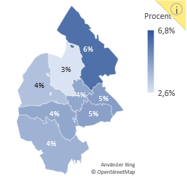
Arbetslösheten juli 2024
Enligt månadsstatistik
Arbetslösheten fortsatt lägre än i riket
Skillnaden mellan riket och länet ökat aningen
2700 inskrivna arbetslösa i juli 2024
Källa: Månadsstatistik, Arbetsförmedlingen

Slide 6
Antal varsel i länet 2022-juli 2024
Antal varsel 41 i juli 2024
Flest varsel i mars (54 st) under 2024
Totala antalet varsel hälften så många som under 2023
Källa: Arbetsförmedlingen

Slide 7
Antal Konkurser
2020 - juli 2024
Fler konkurser under 2024 än under de senaste 5 åren
60 anställda berörts hittills
Flest i maj (27 anställda)
Källa: Tillväxtanalys

Slide 8
Tack! ilkka.kemppainen@regionjh.se

